Slide 1

图灵机的形式化描述、变形以及算法鲁棒性分析
形式语言与计算理论
朱康希 D202110395
2021/11/15
Notes:
各位老师们大家好，我是朱岩老师的学生朱康希，我的课题题目是《基于智能合约的服务管理平台的设计与实现》，接下来我将进行毕业答辩。

Slide 2
目录
图灵机简介
图灵机形式化表达
图灵机计算过程的形式化
图灵机的变形和鲁棒性分析
Notes:
本次答辩包括如下六方面的内容
首先是写作背景，然后是研究内容，随后从三个方面对论文主体部分进行阐述。最后进行总结。
首先介绍写作背景

Slide 3
图灵机简介
01

Slide 4
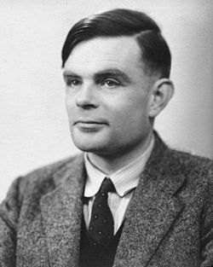
图灵机简介
图灵机简介
形式化表达
计算过程的形式化
图灵机的变形与算法鲁棒性分析
到目前为止，关于计算理论我们提出了许多计算模型，但是同时看到有许多非常简单的例子超出了这些计算模型的可处理能力。这些模型太受限制，无法作为通用计算机的模型。
1936年，Alan Turing提出了一种更加强大的模型，叫做图灵机。相似于有限状态机，但是图灵机有着无限和无限制的内存，是通用计算机的一个更准确的模型。它可以做真正计算器可以做的事情。
1912-1954

Slide 5
图灵机的基本模型
计算过程的形式化
图灵机简介
计算过程的形式化
图灵机简介
形式化表达
形式化表达
图灵机的变形
图灵机的变形算法鲁棒性分析
图灵机的变形与算法鲁棒性分析
无限制内存图灵机以无限长的磁带来作为它的无限内存。有一个磁带头可以向磁带中读写符号，并且可以在磁带上到处移动。
Control Unit

Slide 6
图灵机的基本模型
计算过程的形式化
图灵机简介
计算过程的形式化
图灵机简介
形式化表达
形式化表达
图灵机的变形
图灵机的变形与算法鲁棒性分析
初始情况下，磁带仅仅包含输入字符，除此之外的其他地方是空白的。图灵机需要存储信息时，可以向磁带中写入信息；当需要读取信息时，磁带头到处移动来读取信息。
1. Reads
2. Writes
3. Moves Left

Slide 7
图灵机的基本模型
Write
Read
Move Left
Move Right

Slide 8
图灵机形式化表达
02

Slide 9
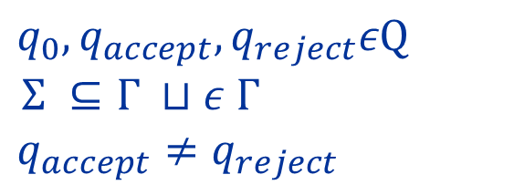

图灵机的形式化定义
计算过程的形式化
图灵机简介
计算过程的形式化
图灵机简介
形式化表达
形式化表达
图灵机的变形
图灵机的变形与算法鲁棒性分析
形式定义 一个图灵机 TM (Turing machine) 是一个七元组
$M=(Q,Σ,Γ,δ,q_{0},q_{accept},q_{reject})$
有限状态集
有限输入符号集
有限带符号集
转移函数
开始状态
接受状态
拒绝状态
$$q_{0},q_{accept},q_{reject}εQ$$
$Σ ⊆Γ ⊔ε Γ$
$$q_{accept}≠q_{reject}$$

Slide 10



图灵机的形式化定义
计算过程的形式化
图灵机简介
计算过程的形式化
图灵机简介
形式化表达
形式化表达
图灵机的变形
图灵机的变形与算法鲁棒性分析
有限状态集-$Q=\{q_{0},q_{1},q_{2}⋯\}$：
该图灵机的所有状态集合
该图灵机的初始输入字符集，该集合不包含空字符
有限输入符号集-$Γ$：
该图灵机运行过程中会出现的所有字符集，也就是包含有限输入符号集和包含空字符
有限输入符号集-$Σ$ ：

Slide 11

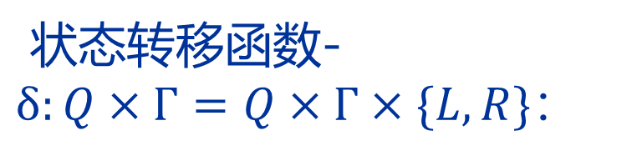
图灵机的形式化定义
计算过程的形式化
图灵机简介
计算过程的形式化
图灵机简介
形式化表达
形式化表达
图灵机的变形
图灵机的变形与算法鲁棒性分析
状态转移函数-
$δ:Q×Γ=Q×Γ×\{L,R\}$：
该图灵机的状态集合转移函数
例：
开始状态为该图灵机初始化的初始状态；接受状态和拒绝状态为该图灵机的最终状态，一旦进入该两个状态，图灵机得出输出，并停止运行
开始状态、接受状态、拒绝状态-
$q_{0},q_{accept},q_{reject}$：

Slide 12
图灵机计算过程的形式化
03

Slide 13

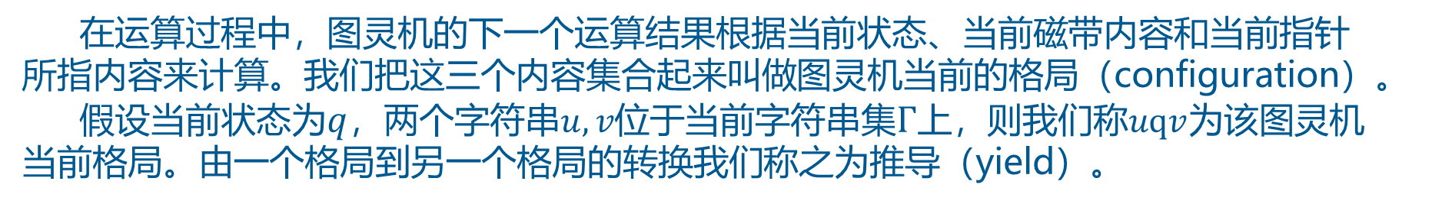


Configuration（格局）和Yield（推导）
计算过程的形式化
图灵机简介
计算过程的形式化
图灵机简介
形式化表达
形式化表达
图灵机的变形
图灵机的变形与算法鲁棒性分析
在运算过程中，图灵机的下一个运算结果根据当前状态、当前磁带内容和当前指针所指内容来计算。我们把这三个内容集合起来叫做图灵机当前的格局（configuration）。
假设当前状态为$q$，两个字符串$u,v位于$当前字符串集$Γ$上，则我们称$uqv$为该图灵机当前格局。由一个格局到另一个格局的转换我们称之为推导（yield）。
例：
$${aq}_{i}bac yield acq_{j}ac$$
$$q_{i}$$
$$a→c,R$$
$$q_{j}$$

Slide 14
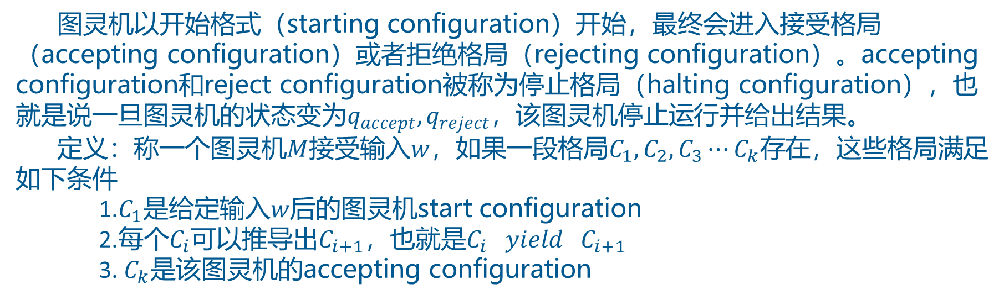
图灵机语言
计算过程的形式化
图灵机简介
计算过程的形式化
图灵机简介
形式化表达
形式化表达
图灵机的变形
图灵机的变形与算法鲁棒性分析
图灵机以开始格式（starting configuration）开始，最终会进入接受格局（accepting configuration）或者拒绝格局（rejecting configuration）。accepting configuration和reject configuration被称为停止格局（halting configuration），也就是说一旦图灵机的状态变为$q_{accept},q_{reject}$，该图灵机停止运行并给出结果。
定义：称一个图灵机$M$接受输入$w$，如果一段格局$C_{1},C_{2},C_{3}⋯C_{k}$存在，这些格局满足如下条件
1.$C_{1}$是给定输入$w$后的图灵机start configuration
2.每个$C_{i}$可以推导出$C_{i+1}$，也就是$C_{i} yield{ C}_{i+1}$
3. $C_{k}$是该图灵机的accepting configuration

Slide 15
图灵机语言
计算过程的形式化
图灵机简介
计算过程的形式化
图灵机简介
形式化表达
形式化表达
图灵机的变形
图灵机的变形与算法鲁棒性分析
此处我们设计一个简单的图灵机，该图灵机能够识别aaabbb类似的字符串，输入类似aabb,aaabbb,aaa……bbb……(a,b的数量相等）的时候接受，否则拒绝。
检查方法：从字符串的最左端开始，左右两端交替消除a和b，如果纸带上的a，b恰好能消除完，则证明a，b的数量刚好相等，否则a，b的数量不相等。（这里以B作为空白符）

Slide 16
图灵机语言
计算过程的形式化
图灵机简介
计算过程的形式化
图灵机简介
形式化表达
形式化表达
图灵机的变形
图灵机的变形与算法鲁棒性分析

Slide 17
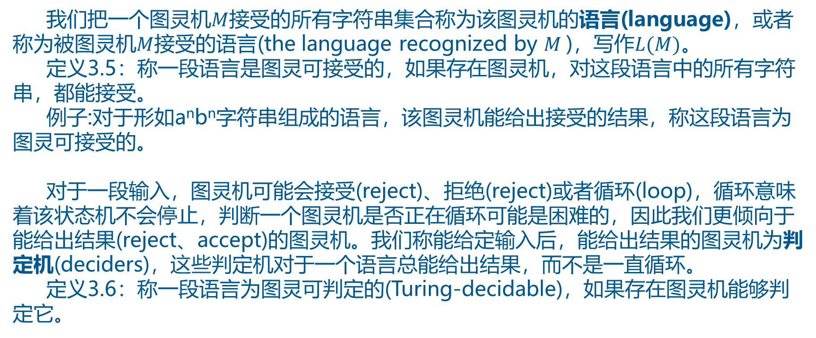
图灵机语言
计算过程的形式化
图灵机简介
计算过程的形式化
图灵机简介
形式化表达
形式化表达
图灵机的变形
图灵机的变形与算法鲁棒性分析
我们把一个图灵机$M$接受的所有字符串集合称为该图灵机的语言(language)，或者称为被图灵机$M$接受的语言(the language recognized by $M$)，写作$L(M)$。
定义3.5：称一段语言是图灵可接受的，如果存在图灵机，对这段语言中的所有字符串，都能接受。
例子:对于形如a^{n}b^{n}字符串组成的语言，该图灵机能给出接受的结果，称这段语言为图灵可接受的。
对于一段输入，图灵机可能会接受(reject)、拒绝(reject)或者循环(loop)，循环意味着该状态机不会停止，判断一个图灵机是否正在循环可能是困难的，因此我们更倾向于能给出结果(reject、accept)的图灵机。我们称能给定输入后，能给出结果的图灵机为判定机(deciders)，这些判定机对于一个语言总能给出结果，而不是一直循环。
定义3.6：称一段语言为图灵可判定的(Turing-decidable)，如果存在图灵机能够判定它。

Slide 18
简单的图灵机例子
计算过程的形式化
图灵机简介
计算过程的形式化
图灵机简介
形式化表达
形式化表达
图灵机的变形
图灵机的变形与算法鲁棒性分析
Time 0

Slide 19
简单的图灵机例子
计算过程的形式化
图灵机简介
计算过程的形式化
图灵机简介
形式化表达
形式化表达
图灵机的变形
图灵机的变形与算法鲁棒性分析
Time 1

Slide 20
简单的图灵机例子
计算过程的形式化
图灵机简介
计算过程的形式化
图灵机简介
形式化表达
形式化表达
图灵机的变形
图灵机的变形与算法鲁棒性分析
Time 2

Slide 21
简单的图灵机例子
计算过程的形式化
图灵机简介
计算过程的形式化
图灵机简介
形式化表达
形式化表达
图灵机的变形
图灵机的变形与算法鲁棒性分析
Time 3

Slide 22
简单的图灵机例子
计算过程的形式化
图灵机简介
计算过程的形式化
图灵机简介
形式化表达
形式化表达
图灵机的变形
图灵机的变形与算法鲁棒性分析
Time 4
Halt & Accept

Slide 23
图灵机的变形
04

Slide 24

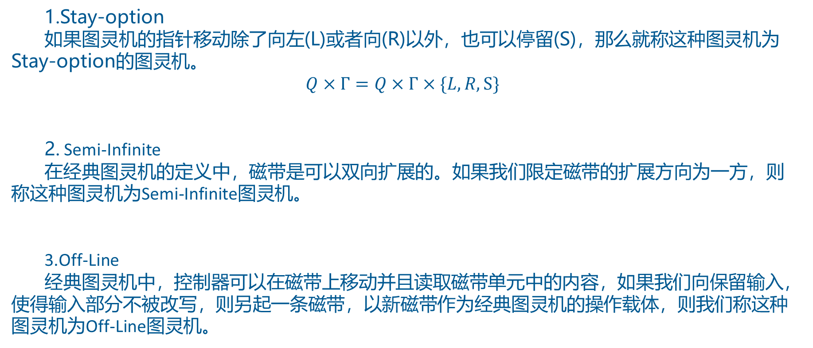








图灵机的变形
计算过程的形式化
图灵机简介
计算过程的形式化
图灵机简介
形式化表达
形式化表达
图灵机的变形
图灵机的变形与算法鲁棒性分析
1.Stay-option
如果图灵机的指针移动除了向左(L)或者向(R)以外，也可以停留(S)，那么就称这种图灵机为Stay-option的图灵机。
$$Q×Γ=Q×Γ×\{L,R,S\}$$
2. Semi-Infinite
在经典图灵机的定义中，磁带是可以双向扩展的。如果我们限定磁带的扩展方向为一方，则称这种图灵机为Semi-Infinite图灵机。
3.Off-Line
经典图灵机中，控制器可以在磁带上移动并且读取磁带单元中的内容，如果我们向保留输入，使得输入部分不被改写，则另起一条磁带，以新磁带作为经典图灵机的操作载体，则我们称这种图灵机为Off-Line图灵机。
$$q_{1}$$
$$a→b,S$$
$$q_{2}$$
$$q_{1}$$
$$a→b,R$$
$$q_{2}$$
$$q_{2}$$
(read)$,L$
$$q_{2}$$

Slide 25
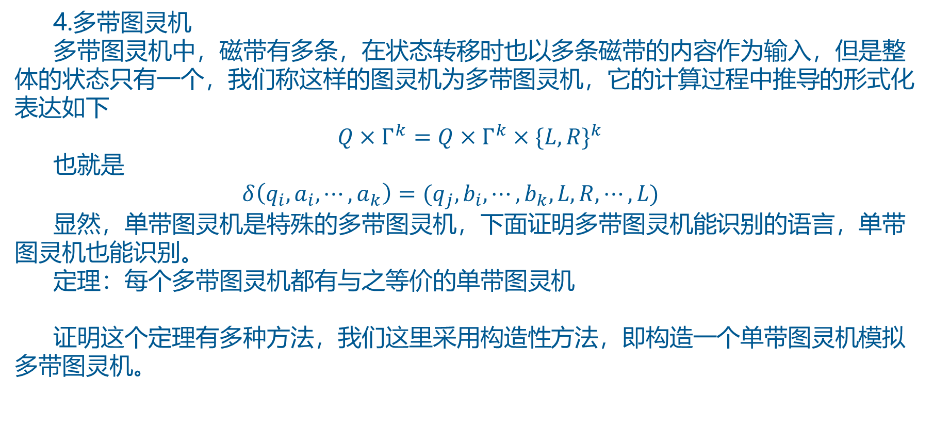
图灵机的变形
计算过程的形式化
图灵机简介
计算过程的形式化
图灵机简介
形式化表达
形式化表达
图灵机的变形
图灵机的变形与算法鲁棒性分析
4.多带图灵机
多带图灵机中，磁带有多条，在状态转移时也以多条磁带的内容作为输入，但是整体的状态只有一个，我们称这样的图灵机为多带图灵机，它的计算过程中推导的形式化表达如下
$$Q×Γ^{k}=Q×Γ^{k}×{\{L,R\}}^{k}$$
也就是
$$δ\left(q_{i},a_{i},⋯,a_{k}\right)=(q_{j},b_{i},⋯,b_{k},L,R,⋯,L)$$
显然，单带图灵机是特殊的多带图灵机，下面证明多带图灵机能识别的语言，单带图灵机也能识别。
定理：每个多带图灵机都有与之等价的单带图灵机
证明这个定理有多种方法，我们这里采用构造性方法，即构造一个单带图灵机模拟多带图灵机。

Slide 26
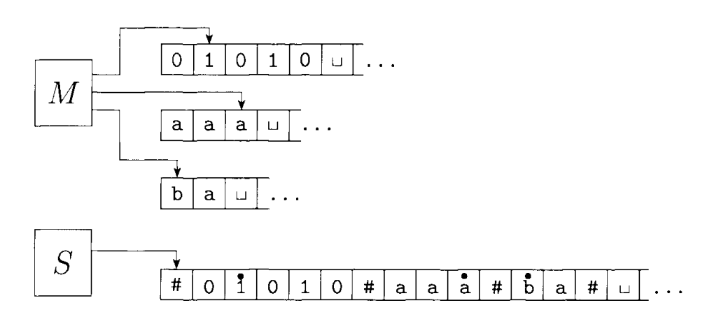
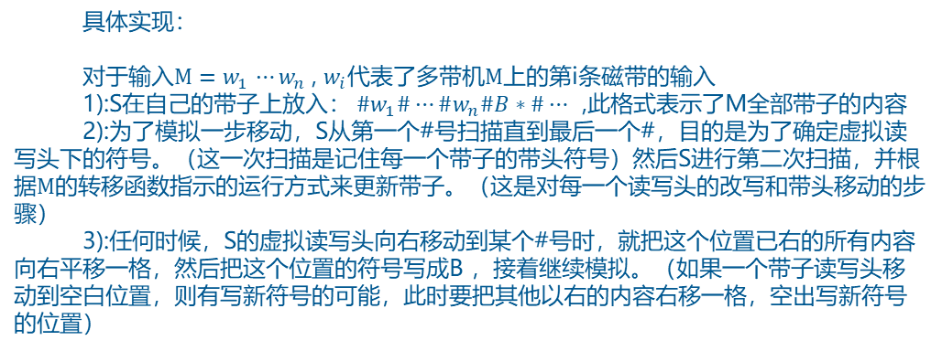
图灵机的变形
计算过程的形式化
图灵机简介
计算过程的形式化
图灵机简介
形式化表达
形式化表达
图灵机的变形
图灵机的变形与算法鲁棒性分析
用单带s模拟多带m:
1:不同带子之间用#分开，在首尾两端也用#号（k个带子需要k+1个#号）
2:s上的点叫“虚拟读写头”，也就是做特殊标志，记住多带m每个带子读写头所指位置。
3:如果多带写新符号，则s对应位置后的内容整体右移。
具体实现：
对于输入$M{=w}_{1}⋯w_{n}$, $w_{i}代表$了多带机$M$上的第i条磁带的输入 1):S在自己的带子上放入： ${\#w}_{1}\#⋯{\#w}_{n}\#B∗\#⋯$ ,此格式表示了M全部带子的内容
2):为了模拟一步移动，S从第一个#号扫描直到最后一个#，目的是为了确定虚拟读写头下的符号。（这一次扫描是记住每一个带子的带头符号）然后S进行第二次扫描，并根据$M$的转移函数指示的运行方式来更新带子。（这是对每一个读写头的改写和带头移动的步骤）
3):任何时候，S的虚拟读写头向右移动到某个#号时，就把这个位置已右的所有内容向右平移一格，然后把这个位置的符号写成B ，接着继续模拟。（如果一个带子读写头移动到空白位置，则有写新符号的可能，此时要把其他以右的内容右移一格，空出写新符号的位置）

Slide 27
图灵机的变形
计算过程的形式化
图灵机简介
计算过程的形式化
图灵机简介
形式化表达
形式化表达
图灵机的变形
图灵机的变形与算法鲁棒性分析

Slide 28
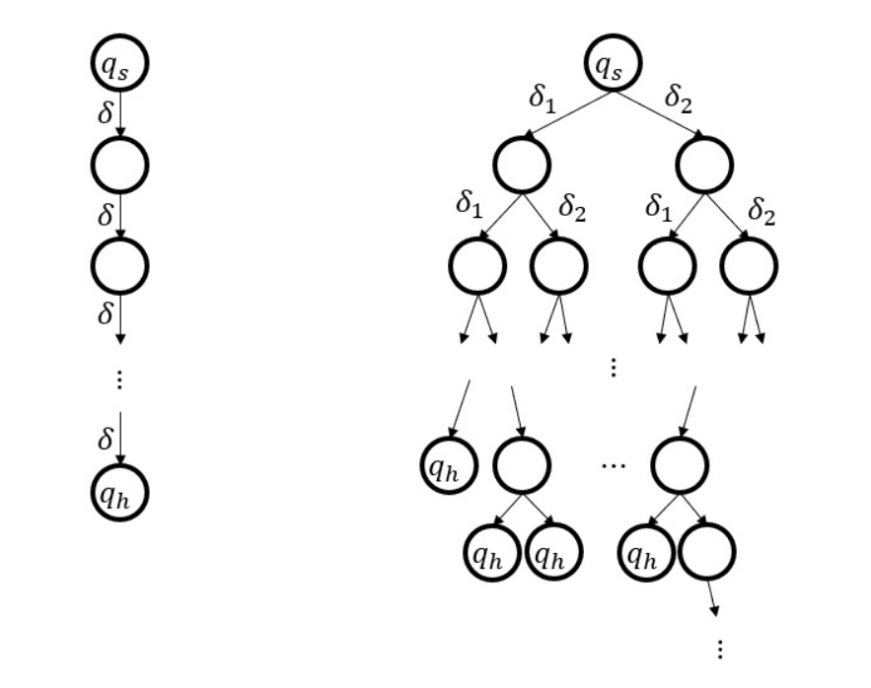

图灵机的变形
计算过程的形式化
图灵机简介
计算过程的形式化
图灵机简介
形式化表达
形式化表达
图灵机的变形
图灵机的变形与算法鲁棒性分析
5.非确定性图灵机
非确定性图灵机的转移推导结果是概率性的，也就是给定输入后，会根据概率给出不确定的结果。
$$Q×Γ=𝒫(Q×Γ×\left\{L,R,S\right\})$$
NDTM通常用来解决存在性问题。非确定图灵机的计算代表着一棵树，不同的分支代表着机器不同的可能性，如果计算的某个分支导致接收状态，则接受该输入。
定理：对于任意一个非确定性图灵机，都存在一个确定图灵机与之对应，接下来证明
DTM
NDTM

Slide 29

图灵机的变形
计算过程的形式化
图灵机简介
计算过程的形式化
图灵机简介
形式化表达
形式化表达
图灵机的变形
图灵机的变形与算法鲁棒性分析
我们将$D$对输入$w$的计算视为一棵树。树的每个分支代表非确定性的分支之一。树的每个节点都是$N$的格局。树的根是起始格局。TM $D$在该树中搜索可接受的格局。我们设计$D$来使用广度优先搜索来探索树。该策略先探索所有分支到相同深度，然后再探索到下一个深度的任何分支。这种方法保证$D$将访问树中的每个节点，直到它遇到一个接受格局。

Slide 30

图灵机的变形
计算过程的形式化
图灵机简介
计算过程的形式化
图灵机简介
形式化表达
形式化表达
图灵机的变形
图灵机的变形与算法鲁棒性分析
我们将$D$对输入$w$的计算视为一棵树。树的每个分支代表非确定性的分支之一。树的每个节点都是$N$的格局。树的根是起始格局。TM $D$在该树中搜索可接受的格局。我们设计$D$来使用广度优先搜索来探索树。该策略先探索所有分支到相同深度，然后再探索到下一个深度的任何分支。这种方法保证$D$将访问树中的每个节点，直到它遇到一个接受格局。

Slide 31
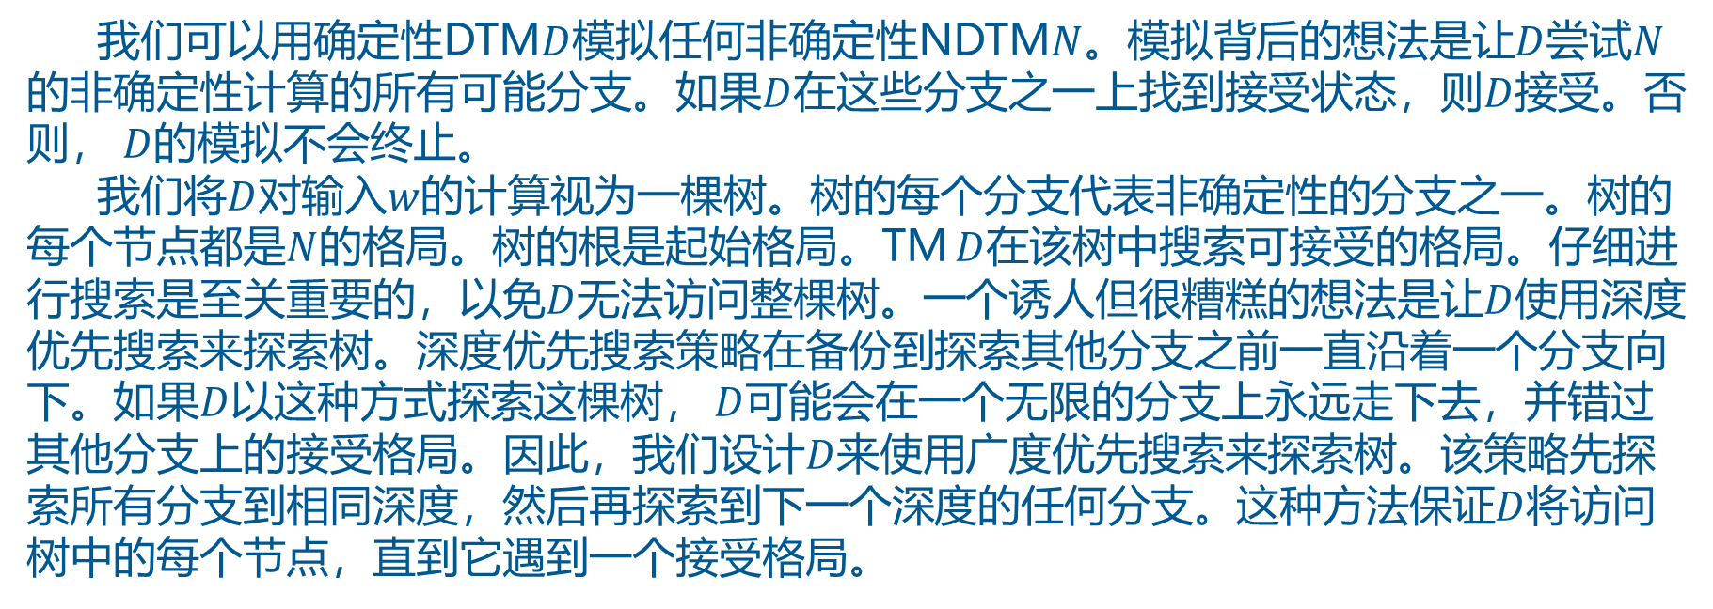
图灵机的变形
计算过程的形式化
图灵机简介
计算过程的形式化
图灵机简介
形式化表达
形式化表达
图灵机的变形
图灵机的变形与算法鲁棒性分析
我们可以用确定性DTM$D$模拟任何非确定性NDTM$N$。模拟背后的想法是让$D$尝试$N$的非确定性计算的所有可能分支。如果$D$在这些分支之一上找到接受状态，则$D$接受。否则， $D$的模拟不会终止。
我们将$D$对输入$w$的计算视为一棵树。树的每个分支代表非确定性的分支之一。树的每个节点都是$N$的格局。树的根是起始格局。TM $D$在该树中搜索可接受的格局。仔细进行搜索是至关重要的，以免$D$无法访问整棵树。一个诱人但很糟糕的想法是让$D$使用深度优先搜索来探索树。深度优先搜索策略在备份到探索其他分支之前一直沿着一个分支向下。如果$D$以这种方式探索这棵树， $D$可能会在一个无限的分支上永远走下去，并错过其他分支上的接受格局。因此，我们设计$D$来使用广度优先搜索来探索树。该策略先探索所有分支到相同深度，然后再探索到下一个深度的任何分支。这种方法保证$D$将访问树中的每个节点，直到它遇到一个接受格局。

